Slide 1
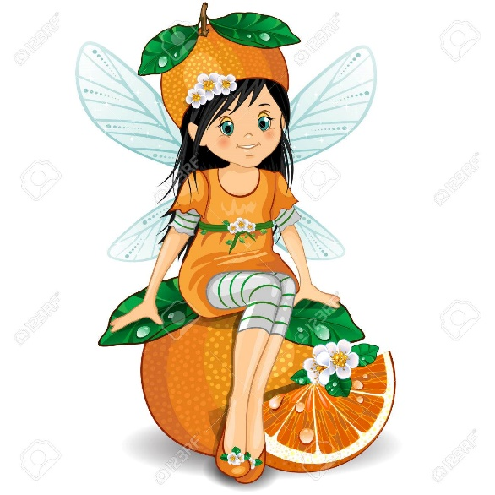
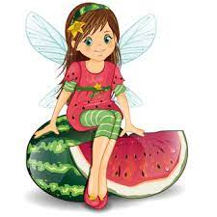
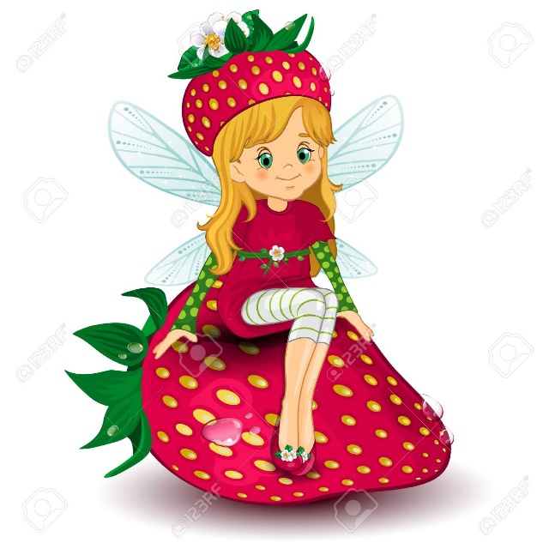
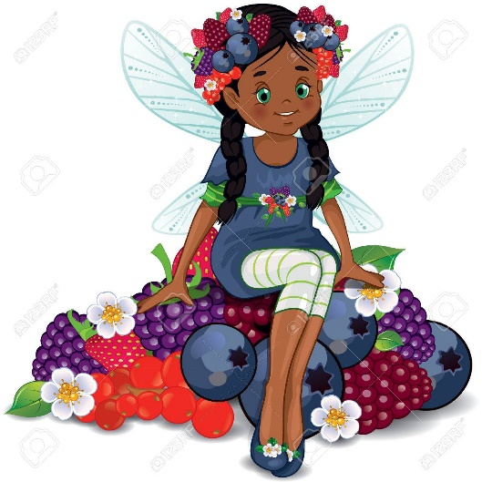
fruit herds

Slide 2
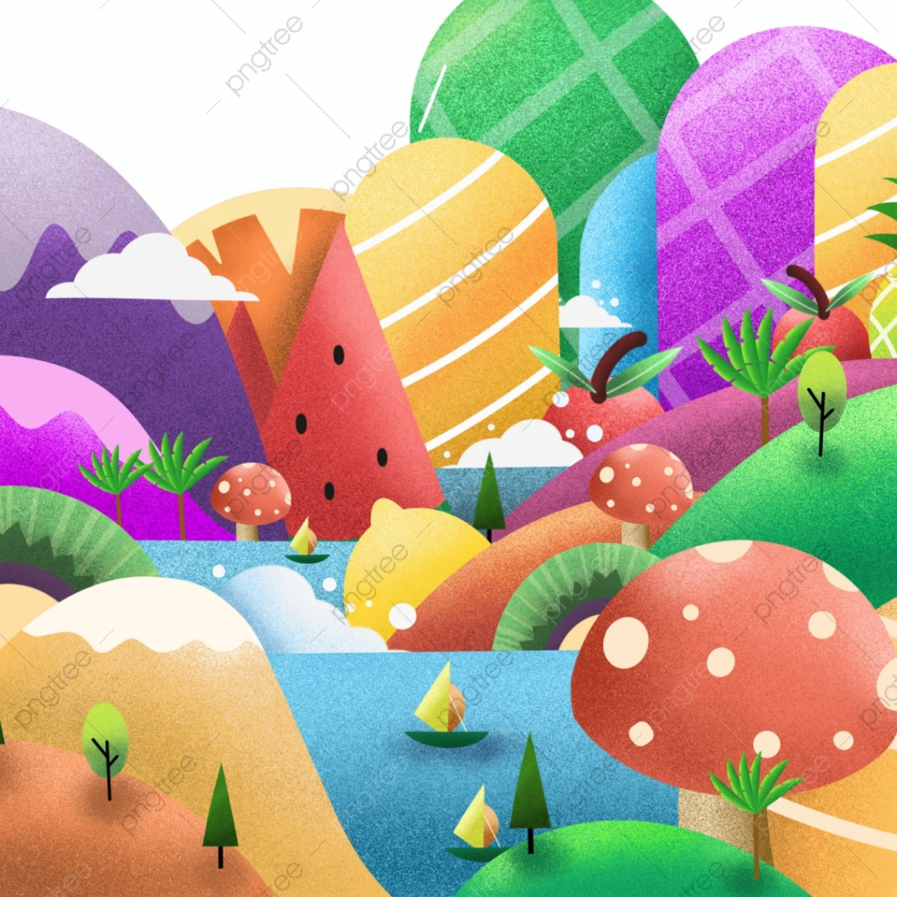
Había una vez un reino lejano en el que “The Fruits” crecían en todos los jardines. Todas las casas estaban decoradas con cestas de frutas y en todas había árboles frutales plantados en las macetas

Slide 3
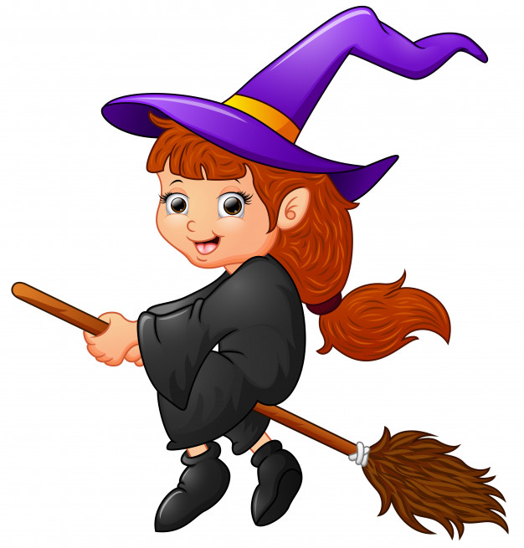
Pero los niños de este reino no querían comer fruta. Sus padres, que no sabían qué hacer, llamaron a las hadas de las frutas para que lo intentaran solucionar.
Las hadas descubrieron que una bruja malvada había hecho creer a los niños que las frutas eran venenosas y, por eso, los niños no querían probar la fruta.

Slide 4

Hada watermelon le dijo a sus hermanas hadas:
- Queridas, tenemos una misión que cumplir. Tenemos que demostrar a los niños que la fruta es buena.

Slide 5

Hada Apple respondió:
- ¿Cómo lo vamos a hacer? Esa bruja les ha convencido de que lo que deben hacer es comer chucherías.

Slide 6

Hada grape tuvo una idea:
- ¡Ya sé! Podemos preparar postres y dulces con fruta de forma que no sepan qué es lo que llevan. Cuando vean que han comido fruta y no les ha pasado nada seguro se convencen de que estaban equivocados.

Slide 7
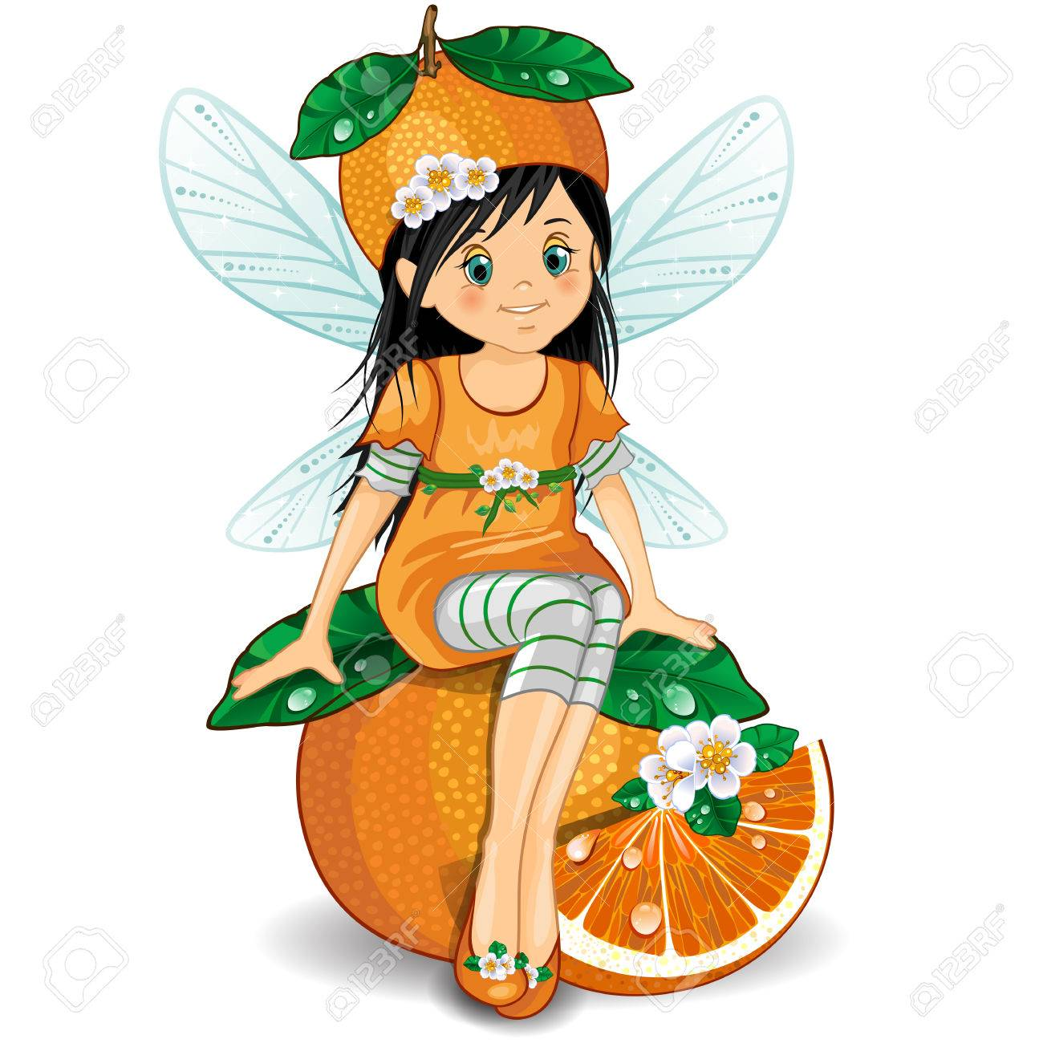
Hada Orange le dijo:
- ¡Es una idea fantástica! Yo prepararé un refresco de zumo de naranja para chuparse los dedos.

Slide 8
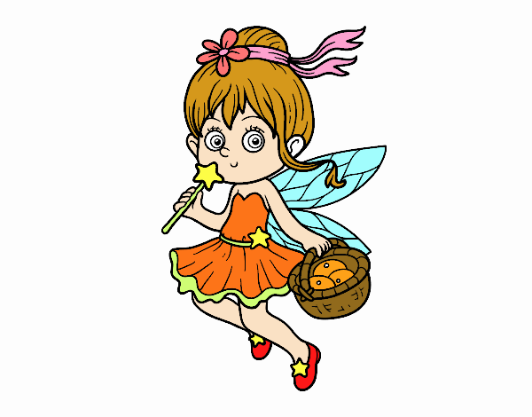
Hada tangerine dijo:
- Yo preparé gajos de mandarina con chocolate.

Slide 9
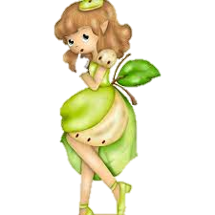

Hada strawberry se apuntó a la idea del chocolate.
Hada Apple se ofreció a preparar una tarta y Hada pear se animó a preparar otra también.

Slide 10

Hada watermelon, Hada grape y Hada Melón, junto con otras Hadas de diferentes frutas, prepararon helados, sorbetes e incluso gominolas hechas con frutas.

Slide 11
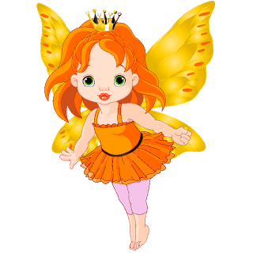
Y cuando todo estuvo listo, hablaron con la reina para organizar una gran fiesta en el palacio real, a la que acudieron todos los niños, pensando que iban a descubrir los dulces secretos de la reina.

Slide 12
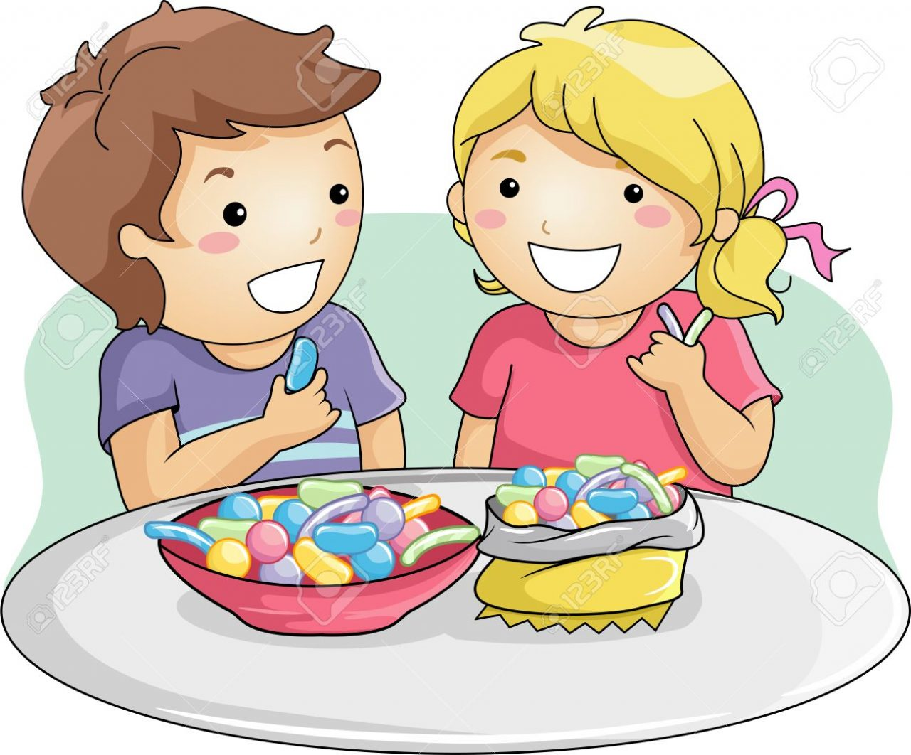
Los niños, que no sabían que todo era cosa de las hadas de las frutas, probaron todos los postres y dulces, y estaban encantados

Slide 13
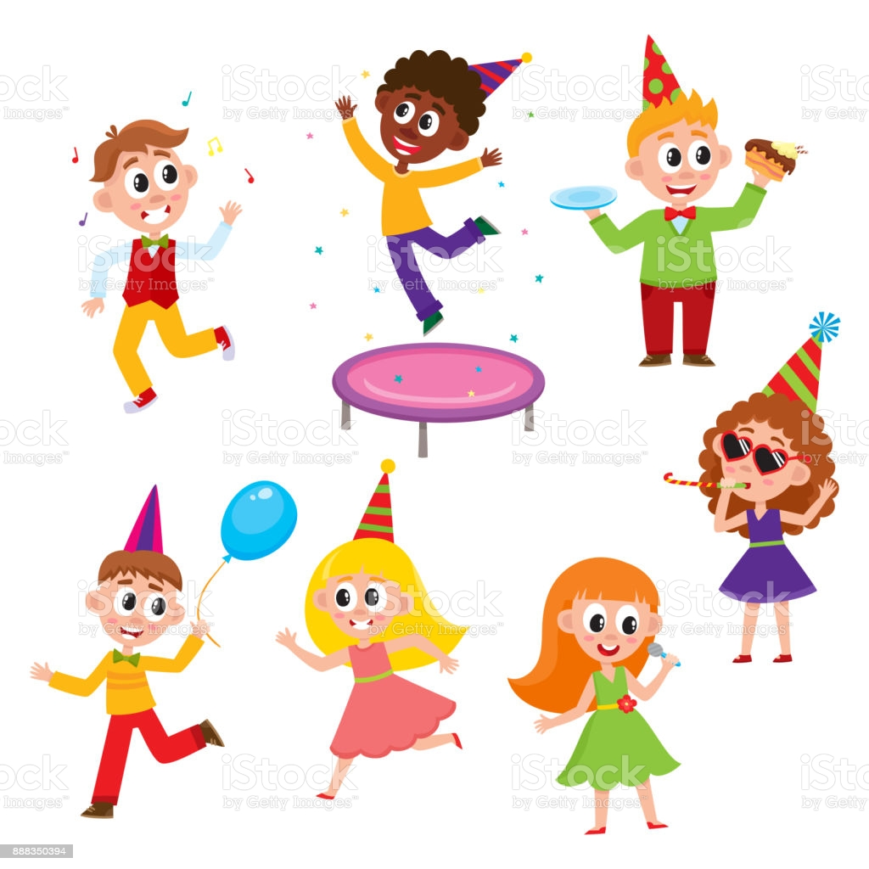
Cuando la fiesta terminó, la reina se dirigió a los niños:
-¿ Os ha gustado la fiesta?
¡ Si, mucho! –Contestaron ellos.
¿ Y os encontráis bien? – Preguntó la reina.
¡ Si, si ! – Dijeron los niños
Y…¿ os gustaría conocer la receta secreta de los dulces del palacio? – Pregunto la reina
¡ Si, si, si! – gritaron los niños
.

Slide 14
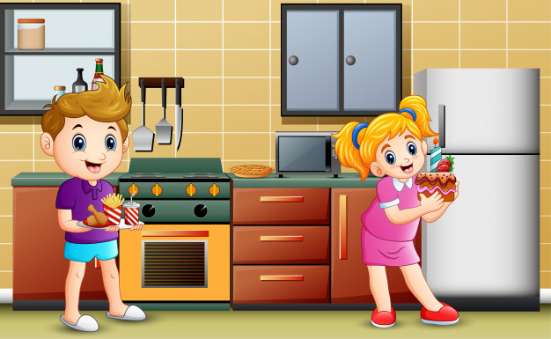
La reina los mandó pasar a las cocinas de palacio, donde las hadas de las frutas los estaban esperando con todos los ingredientes de lo que habían comido. Los niños no se podía creer que aquello tan bueno estuviera hecho con fruta de verdad.

Slide 15
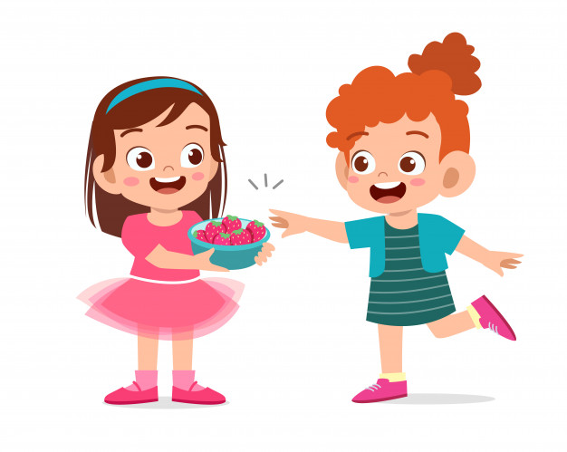
Los más pequeños se lanzaron a probar la fruta fresca.
- ¡Qué buena está ! -gritaron.
Y así fue como las hadas de las frutas demostraron a los niños que la fruta no solo es buena, sino que además está deliciosa.

Slide 16



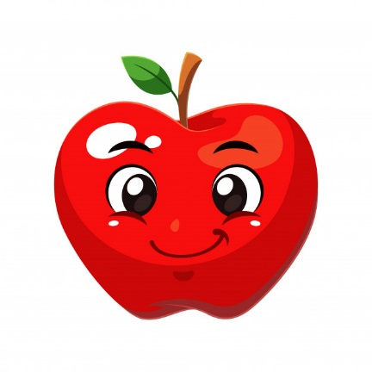
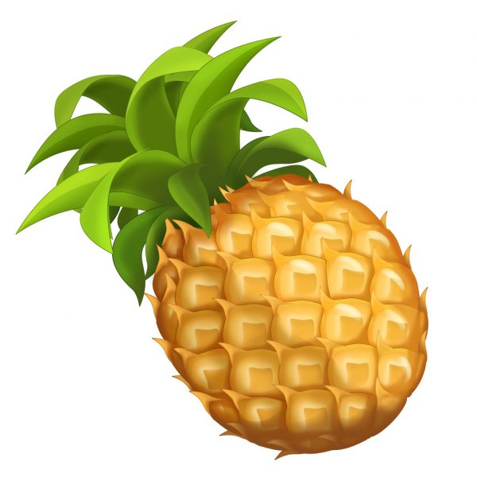
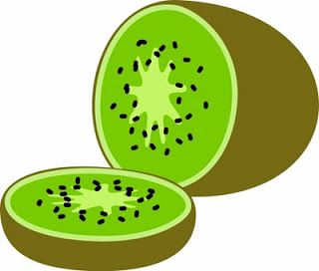
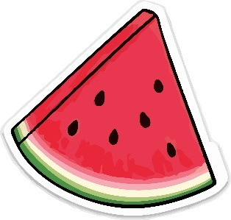
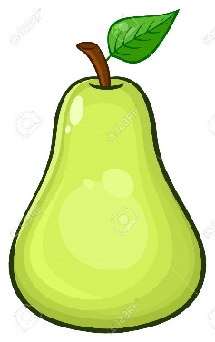
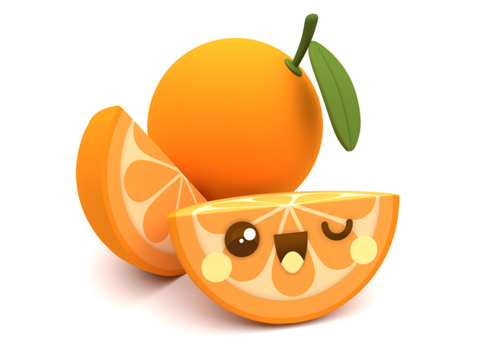
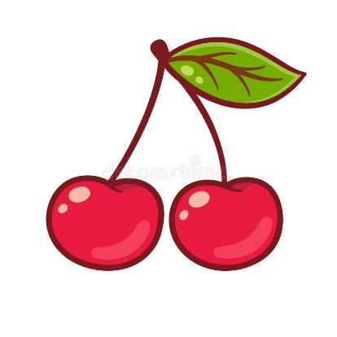
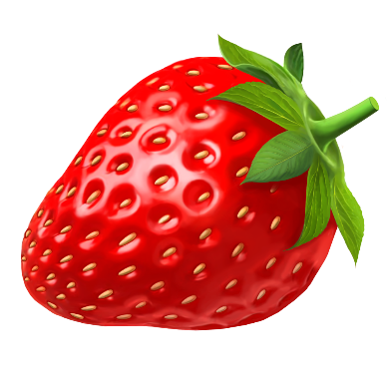
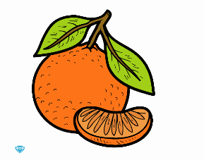
The Fruits

Slide 17

watermelon

Slide 18
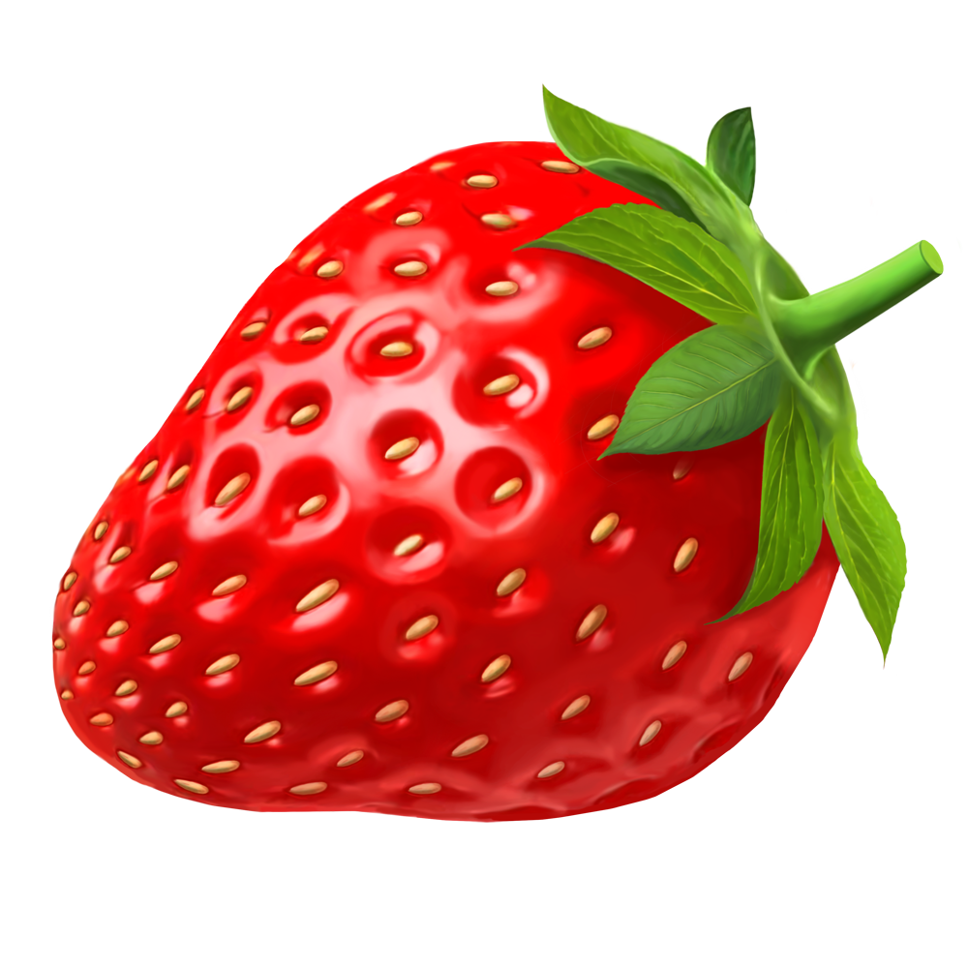
Strawberry

Slide 19
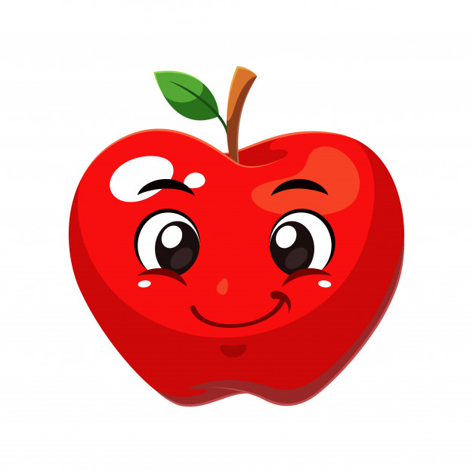
Apple

Slide 20
Mango

Slide 21
Pineapple

Slide 22

Grapes

Slide 23

Pear

Slide 24
Banana

Slide 25

Tangerine

Slide 26
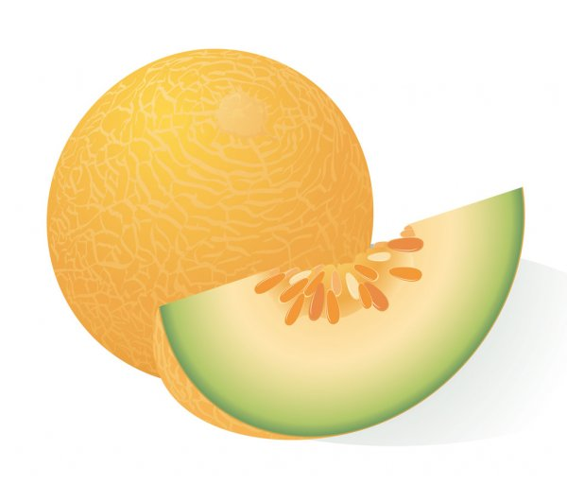
Melón

Slide 27
Orange

Slide 28

Cherry

